Slide 1
Отчет об исполнении бюджета Лужского муниципального района за 2018 год

Slide 2
Основные параметры исполнения бюджета
Лужского муниципального района
 | Факт 2017 г., тыс. руб. | План 2018 г.*, тыс. руб. | Факт 2018 г., тыс. руб. | % исполнения | Темп к 2017 г.
Доходы: | 2 094 808,6 | 2 084 321,8 | 2 117 606,8 | 101,6 | ↑1,1%
Налоговые и неналоговые | 646 818,5 | 627 105,0 | 690 377,7 | 110,1 | ↑6,7%
Безвозмездные поступления , в т.ч.: | 1 447 990,1 | 1 457 216,8 | 1 427 229,1 | 97,9 | ↓1,4%
поступления от других бюджетов | 1 452 745,5 | 1 457 216,8 | 1 424 105,3 | 97,7 | ↓2,0%
возврат остатков субсидий, субвенций и иных межбюджетных трансфертов, имеющих целевое назначение, прошлых лет | -5 548,3 |  | - 4 586,2
возврат остатков субсидий, субвенций и иных межбюджетных трансфертов, имеющих целевое назначение, прошлых лет из бюджетов поселений | 792,9 |  | 7 710,0
Расходы: | 2 110 477,0 | 2 225 924,6 | 2 075 272,1 | 93,2 | ↓1,7%
Дефицит (-), профицит (+): | -15 668,4 | -141 602,8 | 42 334,7
*Решение Совета депутатов ЛМР от 22.12.2017 г. № 218 (в редакции решения от 19.12.2018 г. № 269)
Доходы – поступающие в бюджет денежные средства.
Расходы – выплачиваемые из бюджета денежные средства, которые направляются на финансовое обеспечение задач и функций органов местного самоуправления.
Дефицит бюджета –ситуация, при которой расходы бюджета превышают его доходы.
Профицит бюджета – превышение доходов бюджета над его расходами.

Slide 3
Исполнение доходной части бюджета, тыс. руб.

Slide 4
Исполнение налоговых доходов
план – 572 821,2 тыс.руб. факт – 625 817,1 тыс.руб.
(109,3%)
Налоговые доходы | План, тыс. руб. | Исполнение, тыс. руб. | %
Налог на доходы физических лиц | 434 688,8 | 480 821,8 | 110,6
в том числе за счет доп. норматива | 274 478,7 | 304 645,0 | 111,0
Налоги на товары (работы, услуги), реализуемые на территории РФ | 10 539,4 | 11 260,9 | 106,8
Налог, взимаемый в связи с применением УСН | 92 200,0 | 101 660,2 | 110,3
Единый налог на вмененный доход для от отдельных видов деятельности | 26 400,0 | 22 513,9 | 85,3
Налог, взимаемый в связи с применением патентной системы налогообложения | 325,0 | 288,5 | 88,8
Единый сельскохозяйственный налог | 293,0 | 481,5 | 164,3
Государственная пошлина | 8 375,0 | 8 790,3 | 105,0
Налоговые доходы
доходы от предусмотренных законодательством Российской Федерации о налогах и сборах федеральных налогов и сборов, в т.ч. от налогов, предусмотренных специальными налоговыми режимами, региональных и местных налогов, а также пеней и штрафов по ним.

Slide 5
Поступление НДФЛ
Доля НДФЛ
в общем объеме
налоговых и неналоговых доходов составляет 69,6%
(480 821,8 тыс. руб.)

Slide 6
Поступление ЕНВД и УСН
Единый налог на вмененный доход для отдельных видов деятельности
план – 26 400,0 тыс. руб. факт – 22 513,9 тыс. руб. (85,3%)
Налог, взимаемый в связи с применением упрощенной системы налогообложения
план – 92 200,0 тыс. руб.
факт – 101 660,2 тыс. руб. (110,3%)

Slide 7
Исполнение неналоговых доходов
план – 54 283,8 тыс.руб. факт – 64 560,6 тыс.руб.
(118,9%)
Налоговые доходы | План, тыс. руб. | Исполнение, тыс. руб. | %
Доходы, получаемые в виде арендной платы за земельные участки | 19 842,0 | 19 491,9 | 98,2
Доходы от сдачи в аренду имущества, составляющего муниципальную казну | 3 900,0 | 4 168,9 | 106,9
Доходы от перечисления части прибыли государственных и муниципальных унитарных предприятий, остающейся после уплаты налогов и обязательных платежей | 900,0 | 522,2 | 58,0
Прочие поступления от использования имущества, находящегося в собственности муниципальных районов | 1 687,9 | 3 564,3 | 211,2
Плата за негативное воздействие на окружающую среду | 6 241,6 | 3 192,1 | 51,1
Прочие доходы от оказания платных услуг (работ) | 100,0 | 31,9 | 31,9
Прочие доходы от компенсации затрат бюджетов муниципальных районов |  | 1 308,4
Доходы от реализации иного имущества, находящегося в собственности муниципальных районов | 5 000,0 | 4 185,9 | 83,7
Доходы от продажи земельных участков, находящихся в государственной и муниципальной собственности | 8 961,6 | 20 766,2 | 231,7
Штрафы, санкции, возмещение ущерба | 7 650,7 | 7 333,3 | 95,9
Прочие неналоговые доходы |  | -4,5
Неналоговые доходы
- доходы от использования имущества, находящегося в государственной или муниципальной собственности,
за исключением имущества бюджетных и автономных учреждений, а также имущества государственных и муниципальных унитарных предприятий, в т.ч. казенных;
-доходы от продажи имущества, находящегося в государственной или муниципальной собственности, за исключением движимого имущества бюджетных и автономных учреждений, а также имущества государственных и муниципальных унитарных предприятий, в т.ч. казенных;
-доходы от платных услуг, оказываемых казенными учреждениями;
-средства, полученные в результате применения мер гражданско-правовой, административной и уголовной ответственности, в т.ч. штрафы, конфискации, компенсации, а также средства, полученные в возмещение вреда, причиненного РФ, субъектам РФ, муниципальным образованиям, и иные суммы принудительного изъятия;
-средства самообложения граждан;
-иные неналоговые доходы.

Slide 8
Межбюджетные трансферты от других бюджетов бюджетной системы РФ
Субсидии
средства, передаваемые бюджету другого уровня бюджетной системы на условиях софинансирования расходных обязательств муниципальных образований.
Аналогия в семейном бюджете: Вы «добавляете» деньги для того, чтобы ваш ребенок купил себе книгу.
Дотации
средства, предоставляемые бюджету другого уровня бюджетной системы на безвозмездной и безвозвратной основе без установления направлений и (или) условий их использования.
Аналогия в семейном бюджете: Вы даете своему ребенку карманные деньги.
Межбюджетные трансферты
средства, предоставляемые одним бюджетом бюджетной системы Российской Федерации другому бюджету бюджетной системы Российской Федерации.
Субвенции
средства, предоставляемые бюджету другого уровня бюджетной системы для исполнения переданных государственных полномочий.
Аналогия в семейном бюджете: Вы даете своему ребенку деньги и отправляете его в магазин купить продукты по списку, который Вы ему дали.

Slide 9
Субсидии, тыс. руб. | 219 890,9
Субсидии на укрепление материально-технической базы организаций образования | 12 700,4
Субсидии на развитие кадрового потенциала системы образования | 178,2
Субсидии на организацию отдыха и оздоровления детей и подростков | 229,8
Субсидии на обеспечение выплат стимулирующего характера работникам муниципальных учреждений культуры ЛО | 1 424,7
Субсидии на мероприятия, направленные на безаварийную работу объектов водоснабжения и водоотведения | 32 981,0
Субсидии на организацию работы школьных лесничеств | 156,4
Субсидии на мониторинг деятельности субъектов малого и среднего предпринимательства ЛО | 188,3
Субсидии на мероприятия по поддержке субъектов малого предпринимательства, действующих менее одного года, на организацию предпринимательской деятельности | 2 012,0
Субсидии на капитальный ремонт и ремонт автомобильных дорог общего пользования местного значения | 5 026,9
Субсидии на капитальный ремонт и ремонт автомобильных дорог общего пользования местного значения, имеющих приоритетный социально-значимый характер | 7 683,5
Субсидии на обеспечение деятельности информационно-консультационных центров для потребителей | 92,8
Субсидии на мероприятия по организации библиотечного обслуживания населения, созданию условий для организации досуга, развития местного традиционного народного художественного творчества, сохранения, возрождения и развития народных художественных промыслов | 565,3
Субсидии на поддержку деятельности молодежных общественных организаций, объединений, инициатив и развитию. добровольческого (волонтерского) движения, содействию трудовой адаптации и занятости молодежи | 382,5
Субсидии на реализацию комплекса мер по сохранению исторической памяти | 242,0
Субсидии на реализацию комплекса мер по профилактике правонарушениий и рискованного поведения в молодежной среде | 103,6
Субсидии на организацию отдыха детей в каникулярное время | 6 759,5
Субсидии на мероприятия государственной программы Российской Федерации "Доступная среда" на 2011 - 2020 | 1 945,1
Субсидия на поддержку отрасли культуры | 212,5
Субсидии на строительство, реконструкцию, приобретение и пристрою объектов для организации общего образования | 147 006,4

Slide 10
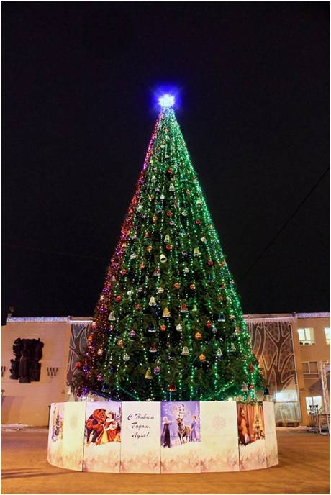
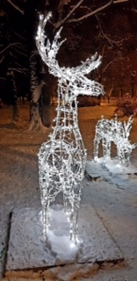
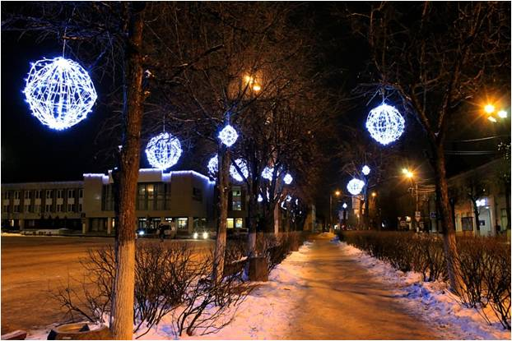
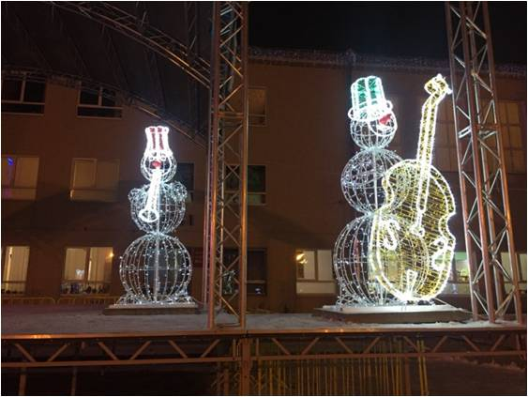
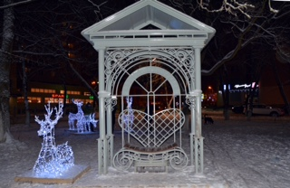
Дотации бюджетам бюджетной системы РФ
В 2018 году за счет средств гранта, полученного в форме дотации за достижение наилучших значений показателей эффективности деятельности органов местного самоуправления осуществлено финансирование мероприятий по поставке новогодней атрибутики для нужд Лужского муниципального района и организовано проведение районных мероприятий в области культуры.

Slide 11
Структура исполнения расходной части бюджета по разделам
план – 2 225 924,6 тыс.руб. факт – 2 075 272,1 тыс.руб. (93,2%)

Slide 12
Исполнение расходной части бюджета
план – 2 225 924,6 тыс.руб. факт – 2 075 272,1 тыс.руб. (93,2%)

Slide 13
Исполнение муниципальных программ, тыс. руб.
Муниципальная программа | План | Исполнение | %
Современное образование | 1 406 904,1 | 1 334 976,2 | 94,9
Развитие физической культуры и спорта | 28 343,0 | 28 143,0 | 99,3
Развитие культуры | 15 378,3 | 15 204,0 | 98,9
Развитие молодежного потенциала | 2 263,1 | 2 263,1 | 100,0
Социальная поддержка отдельных категорий граждан | 66 670,7 | 66 670,7 | 100,0
Развитие сельского хозяйства | 41 142,7 | 25 665,9 | 62,4
Предоставление муниципальной поддержки гражданам, нуждающимся в улучшении жилищных условий, в т. ч. молодежи | 3 361,7 | 3 361,7 | 100,0
Стимулирование экономической активности | 4 229,9 | 3 760,6 | 88,9
Развитие жилищно-коммунального и дорожного хозяйства | 113 747,8 | 97 473,3 | 85,7
Управление муниципальными финансами и муниципальным долгом | 130 856,2 | 130 804,1 | 99,9
Развитие системы защиты прав потребителей | 98,3 | 98,3 | 100,0
Итого: | 1 812 995,9 | 1 708 420,9 | 94,2
Непрограммные расходы | 412 928,7 | 366 851,2 | 88,8
Расходы бюджета на реализацию муниципальных программ от общего объема расходов в 2018 году составили 82,3%; на непрограммные направления деятельности – 17,7%.

Slide 14
Муниципальная программа «Современное образование в Лужском муниципальном районе»
Исполнение
за 2018 год
1 334 976,2 тыс. руб. (94,9%)

Slide 15
Заработная плата отдельных категорий работников бюджетной сферы, тыс. руб.

Slide 16
Бюджет Лужского муниципального района
за 2018 год
Показатели | План первоначальный бюджет | План с учетом изменений и дополнений | Темп роста, %
ДОХОДЫ, в том числе: | 1 873 600,0 | 2 084 321,8 | 11,2
собственные доходы | 627 105,0 | 627 105,0
безвозмездные поступления | 1 246 495,0 | 1 457 216,8 | 16,9
РАСХОДЫ | 1 881 657,1 | 2 225 924,6 | 18,3
Дефицит (-), профицит (+): | - 8 057,1 | - 141 602,8
Исполнение 2018 год | % исполнения
2 117 606,8 | 101,6
690 377,7 | 110,1
1 427 229,1 | 97,9
2 075 272,1 | 93,2
42 334,7

Slide 17
СПАСИБО ЗА ВНИМАНИЕ!

